Slide 1
Magnit kontaktlar (MC) Ishlatilishi, ulanishi, kontaktlarni xosil qilish
Magnit kontaktlar asosan uch fazali tokni
boshqarish uchun qo’llaniladigan elektr jixozi xisoblanadi.
Standart magnit kontaktlarda uch faza qabul qilinadigan
kontaktlar, ikkitadan
ochiq va yopiq kontaktlar va zanjir
kontaktlaridan tashkil topgan bo’ladi. Magnit kontaktlar
yordamida dvigatelni ikki tomonga aylantirish, delta
yulduzsimon ulash va shunga o’xshash yana ko’pgina
amallarni bajarish mumkin

Slide 2
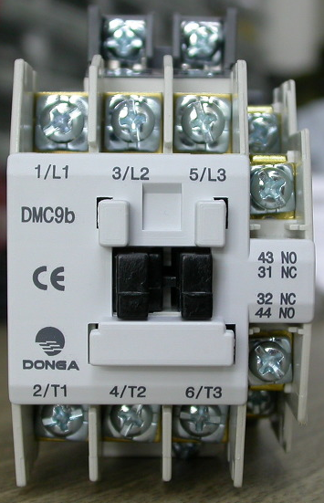

Slide 3
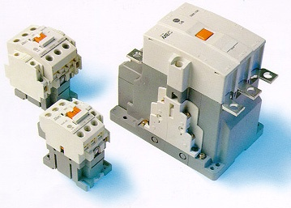

Slide 4
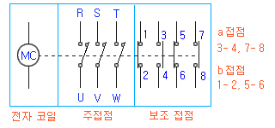
1,2,5,6 yopiq kontakt
3,47,8 ochiq kontakt

Slide 5
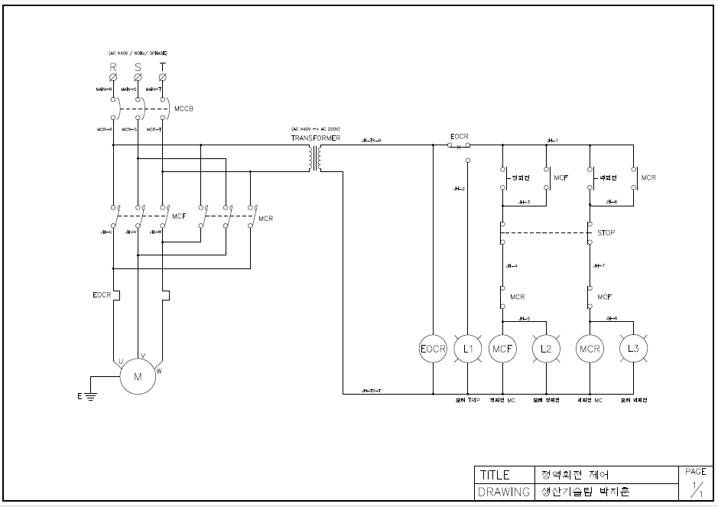

Slide 6
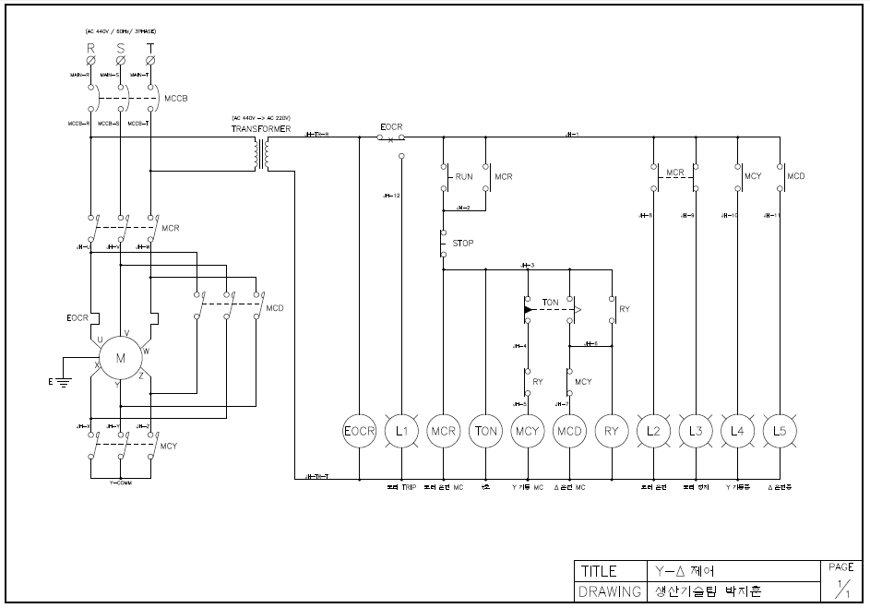

Slide 7
A variantda dvigatelni chapga o’hgga aylantirish sxemasini asosiy ulanishi ko’rsatilgan.Bu
sxemada ikkita magnit kontakt ishtirok etgan.
Birinchi MC to’g’ri ikkinchi MC teskari ulangan MC larni galma gal ishlatib biz dvigatelni
xarakatini boshqarishimiz mumkin
B Variantda Dvigarel delta yulduzsimon
ulanishi keltirilgan.Bu nima uchun kerak?
Dvigatel manbaaga ulanganda 3,5 msek orasida
kuchlanish 7-9 baravar ortadi dvigatelni ximoya
qilish maqsadida delta yulduzsimon ulanish
qilinadi.

